Slide 1

PROCESAMIENTO DE AUDIO juan Sebastian palacio villada codigo 1088351596 veronica palacio villada codigo1192808282
universidad tecnológica de Pereira
Ingeniería de sistemas y computación

Slide 2
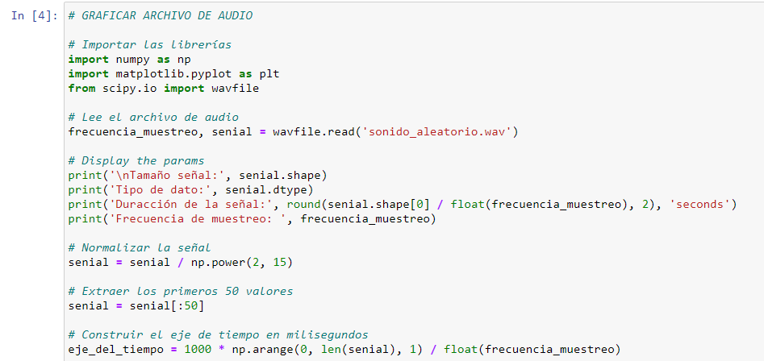
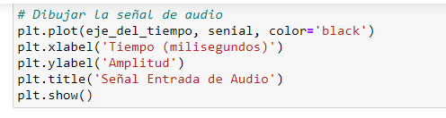
1. GRAFICAR ARCHIVO DE AUDIO

Slide 3
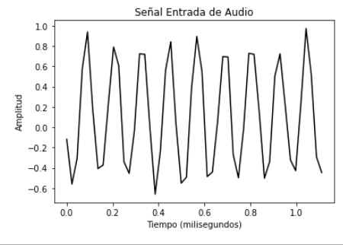

Slide 4
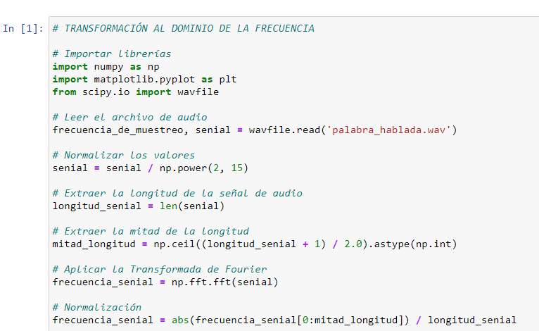
2. TRANSFORMACION AL DOMINIO DE LA FRECUENCIA

Slide 5
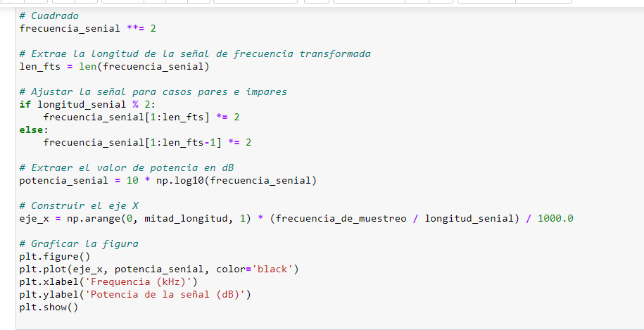
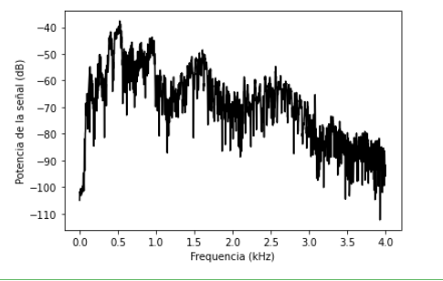

Slide 6
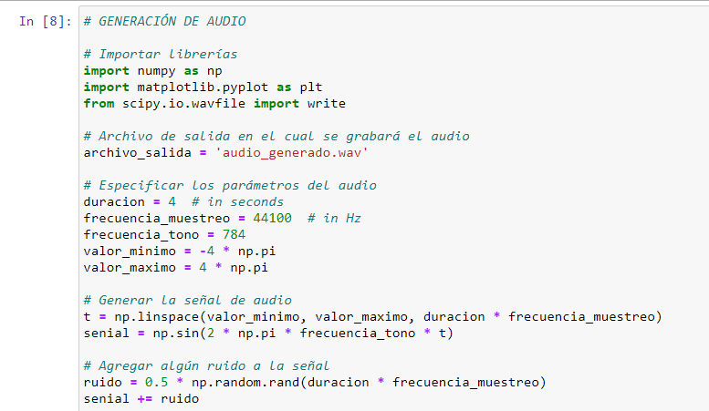
3. GENERACION DE AUDIO

Slide 7
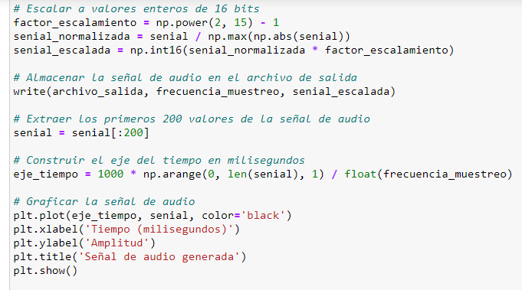
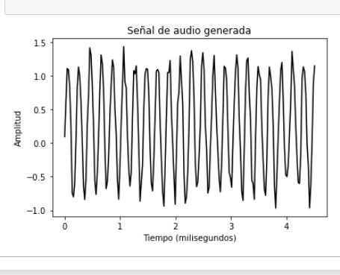

Slide 8
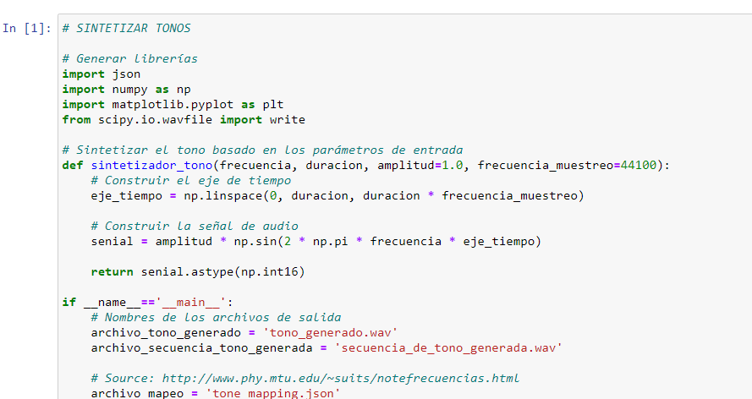
4. SINTETIZAR TONOS

Slide 9
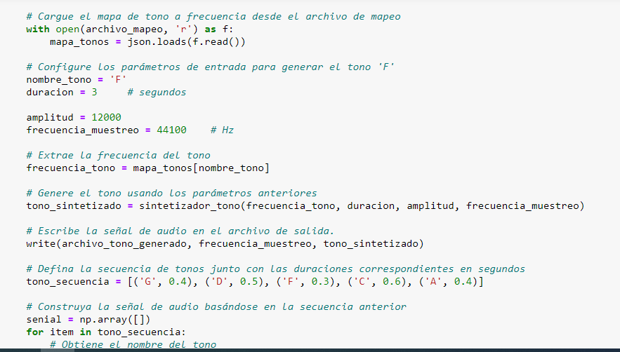

Slide 10
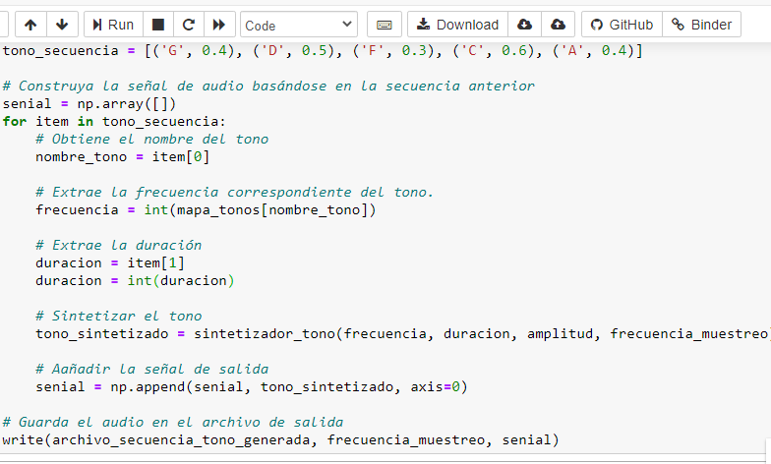

Slide 11
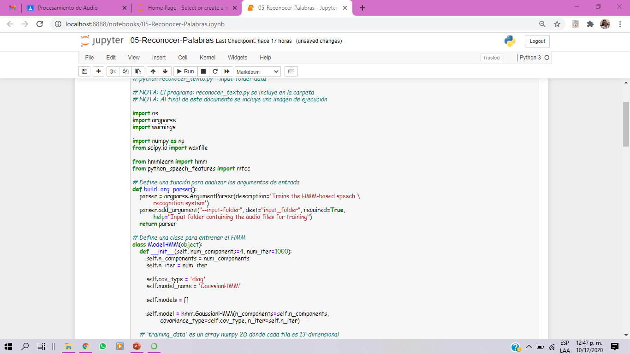
5. Reconocer palabras

Slide 12
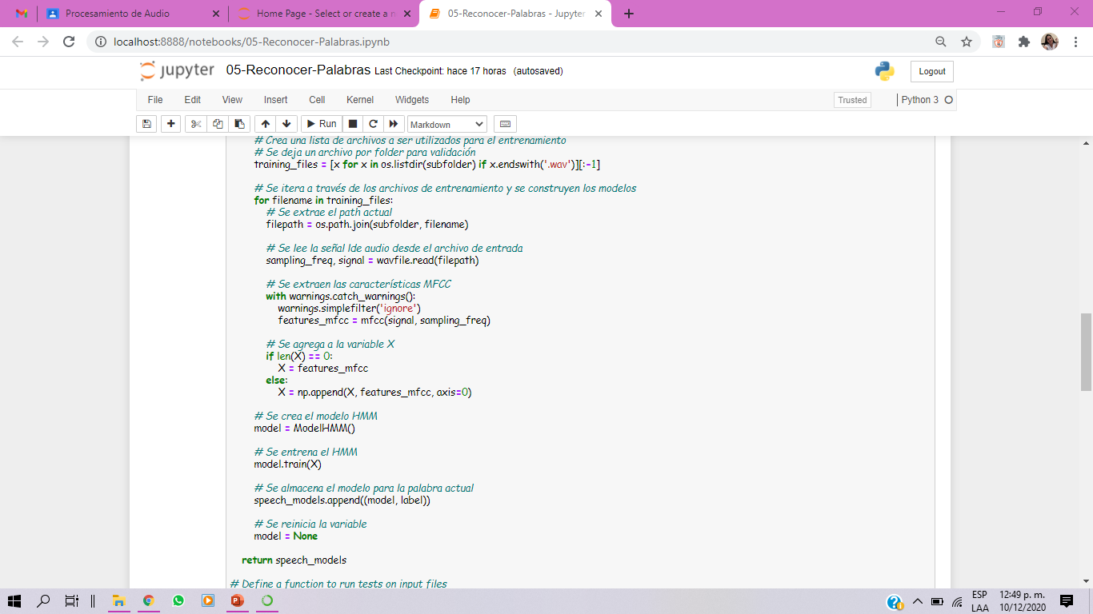

Slide 13
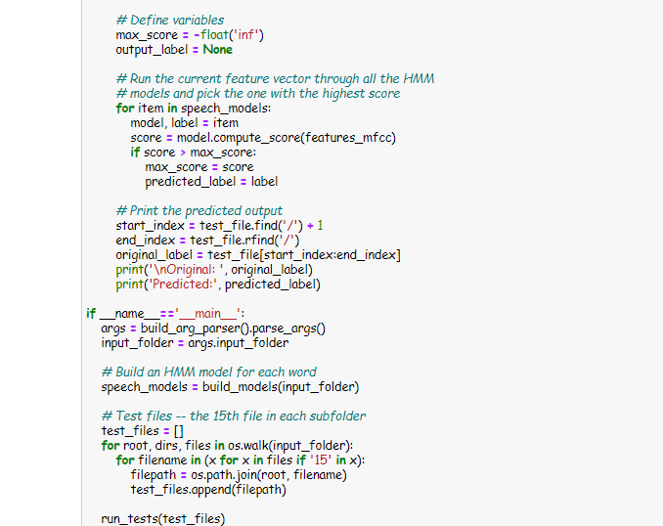

Slide 14
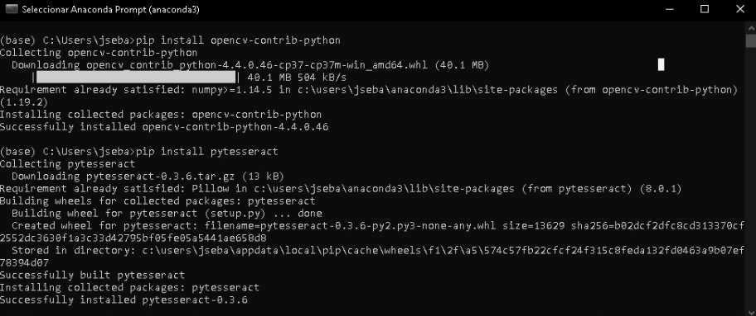

Slide 15
RECONOCIMIENTO DE PLACAS

Slide 16
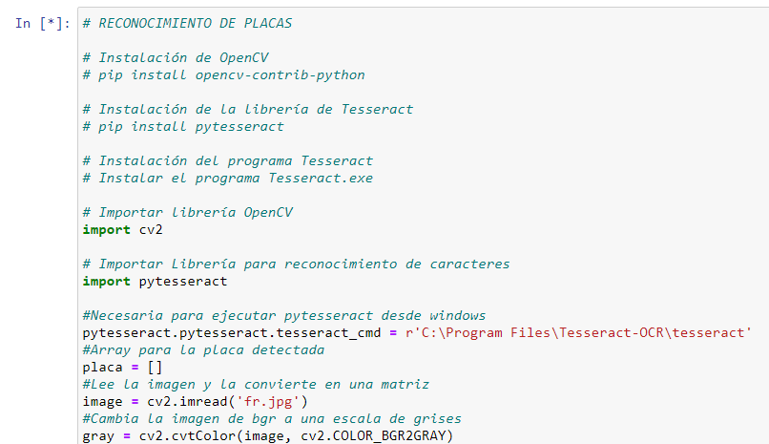

Slide 17
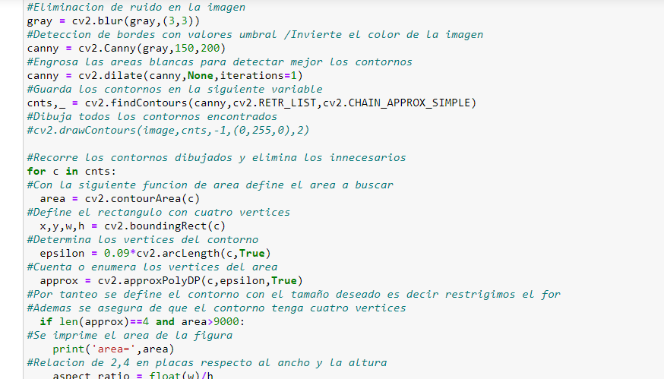

Slide 18
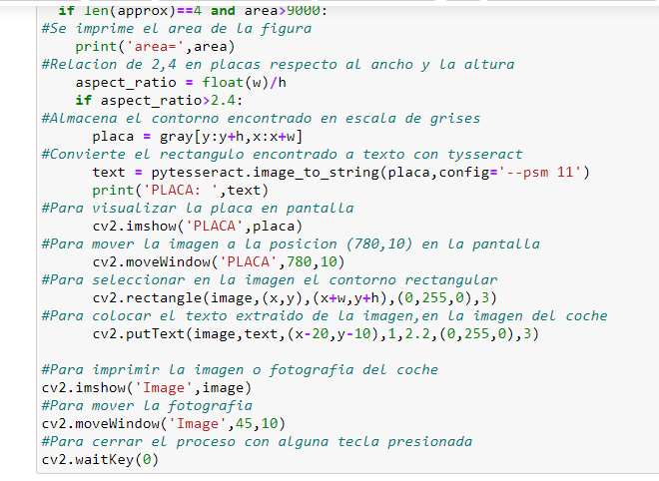

Slide 19
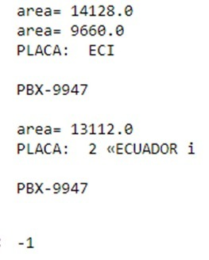

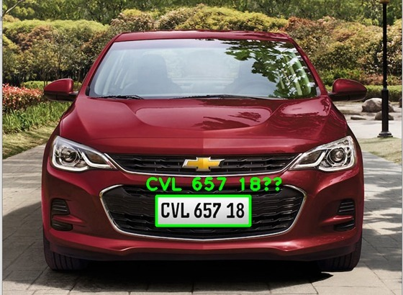

Slide 20
¡GRACIAS!

